Slide 1


Blue Ocean Strategy (Голубой океан): Как создавать новые рынки, где нет конкуренции
Автор презентации: Presentacium.ru

Slide 2

Введение
В презентации мы рассмотрим концепцию Blue Ocean Strategy, которая помогает создавать новые рынки без конкуренции. Обсудим её основы, ключевые принципы и сравним с Red Ocean. Узнаем о стратегиях создания ценности и инструментах для анализа рынка.

Slide 3

Основы Blue Ocean Strategy
1
2
3
Blue Ocean Strategy представляет собой подход к созданию принципиально новых рынков, где отсутствует конкуренция.
За период с 2013 по 2018 год компании, применившие принципы Blue Ocean Strategy, смогли увеличить средний рост выручки на 14,1% по сравнению с конкурентами.
Стратегия опирается на глубинный анализ индустрии, позволяющий выявить не занятые ниши и разработать уникальное ценностное предложение для потребителей.

Slide 4

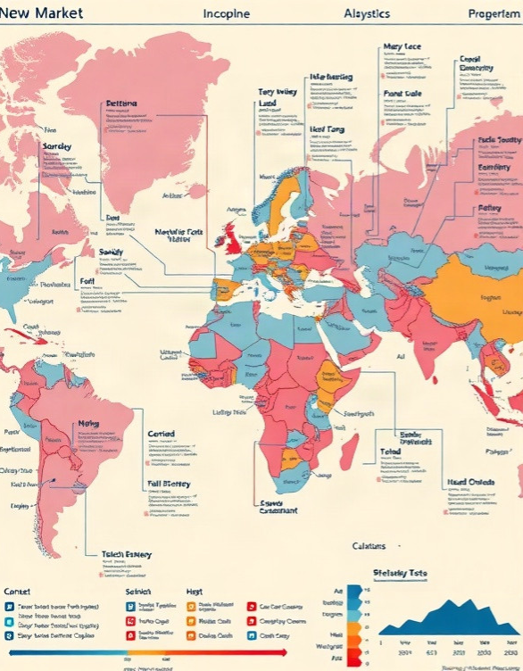
Ключевые принципы
Стратегия «голубого океана» основана на создании принципиально новых рынков с десятками и сотнями миллионов потенциальных клиентов, что позволяет компаниям вырваться из жёсткой конкуренции.
Основные принципы включают в себя инновации, которые формируют уникальные рыночные пространства, где более 90% существующих потребностей остаются неудовлетворёнными, открывая возможности для прорывных решений и новых бизнес-моделей. Центральным элементом является фокуса на потребителе, при этом компании могут сократить издержки более чем на 30%, одновременно увеличивая ценность для клиентов.

Slide 5

Модель четырех действий
Согласно модели четырёх действий в рамках стратегии «Голубой океан», необходимо систематически оценивать рынок, анализируя четыре ключевых параметра: издержки, полезность для клиентов, предложение и стратегические последовательности.
Этот подход позволил более чем 150 компаниям снизить затраты на 30–50% и увеличить клиентскую базу на 50–100%, обеспечивая при этом значительный рост прибыли. Применение модели способствует выявлению неосвоенных рыночных ниш и разработке инновационных решений, что особенно важно в условиях высокой конкуренции.

Slide 6


Создание неструктурированной сети
Создание неструктурированной сети включает интеграцию 20–30 партнёров, что позволяет сократить время вывода продукта на рынок на 30–40%.
Сеть формируется на основе общих ценностей и интересов, обеспечивая обмен ресурсами и знаниями.
Участие в сети увеличивает шансы на успех новых продуктов на 40–50% за счёт совместного использования опыта и ресурсов.

Slide 7
Формирование стратегического окна
1
2
Для формирования стратегического окна необходимо провести глубокий анализ рынка, включающий изучение трендов и потребностей клиентов, что позволяет выявить незанятые ниши. Например, компании, внедряющие инновационные технологии, смогли увеличить свою долю рынка на 30% за первые два года после запуска новых продуктов.
Ключевым фактором является креативный подход к решению проблем клиентов, что способствует созданию принципиально новых предложений и привлекает внимание потребителей, увеличивая шансы на прорыв на рынке.

Slide 8

Реализация стратегии Blue Ocean
Согласно исследованиям, компании, которые успешно применяют стратегию Blue Ocean, увеличивают свою прибыль на 40–60% в течение первых трёх лет после внедрения новых бизнес-моделей. Основные элементы стратегии включают в себя прорыв за пределы существующих границ рынка, где в среднем 80% роста достигается за счёт создания нового спроса, а не борьбы за долю на уже насыщенном рынке. Это позволяет компаниям значительно снизить издержки и повысить ценность для потребителей, что подтверждается многочисленными примерами успешного применения стратегии в различных отраслях.

Slide 9
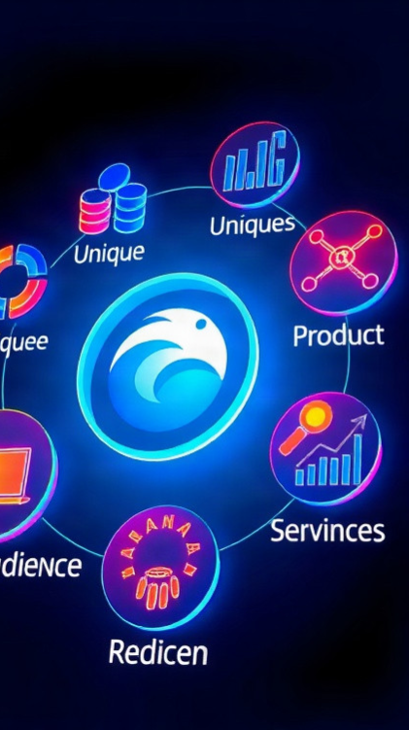
Преимущества Blue Ocean Strategy
Blue Ocean Strategy позволяет компаниям достигать увеличения выручки на 40–100% за счёт создания уникального ценностного предложения, которое привлекает новую аудиторию. Эта стратегия способствует сокращению издержек на 30–50% благодаря оптимизации процессов и устранению неприоритетных расходов, что повышает конкурентоспособность и прибыльность.
Применение Blue Ocean Strategy обеспечивает компаниям возможность роста на 20–30% выше среднерыночных показателей за счёт инноваций и выхода на незанятые рыночные ниши.

Slide 10

Ошибки при внедрении
По данным исследований, около 70% проектов по внедрению стратегии «голубого океана» терпят неудачу из-за недостаточного понимания целевой аудитории.
Более того, 45% ошибок связаны с отсутствием чёткого ценностного предложения, что приводит к невозможности привлечь и удержать клиентов.
В результате компании теряют до 30% потенциальных доходов, что подчёркивает важность детальной проработки каждого этапа внедрения.

Slide 11
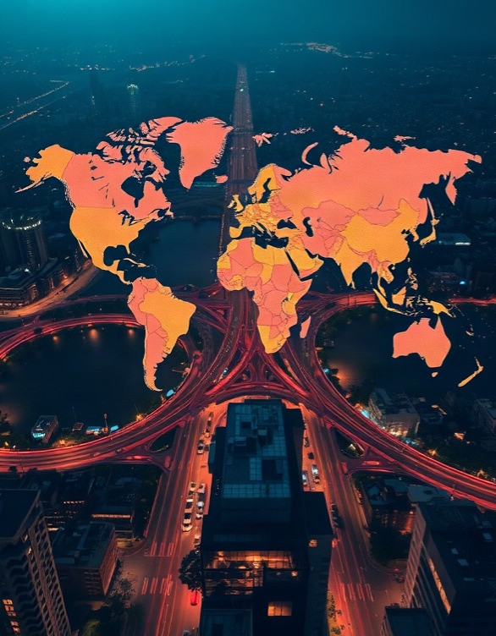
Кейсы из практики
В 2016 году компания Airbnb, следуя стратегии «голубого океана», увеличила количество доступных объектов для бронирования более чем на 200% по сравнению с предыдущим годом, что позволило ей значительно расширить своё присутствие на международном рынке. В результате внедрения новой бизнес-модели компания Uber в 2017 году увеличила количество поездок в некоторых городах более чем на 50% за короткий промежуток времени. В Южной Корее розничный продавец электроники LG Electronics сократил разрыв с конкурентами более чем на 30% за три года, опираясь на инновации и новое ценностное предложение в рамках стратегии «голубого океана».

Slide 12
Инструменты для анализа рынка
1
2
Для анализа рынка в рамках стратегии «Голубой океан» используются инструменты, такие как анализ пяти сил Портера, который позволяет оценить уровень конкуренции в отрасли и выявить потенциальные угрозы. Также применяется модель CPCM (Customer Value Proposition Canvas), помогающая визуализировать ценность продукта для клиента и определить уникальные торговые предложения.
Эти инструменты помогают анализировать до 90% данных о рынке и потребителях, что значительно увеличивает шансы на успешное создание нового рынка.

Slide 13


Применение в различных отраслях
Стратегия «голубого океана» активно применяется в разных отраслях.
Диаграмма показывает процентное использование этой стратегии в различных сферах: финансовая — 25%, розничная торговля — 20%, здравоохранение — 30%, производство — 15%, телекоммуникации — 10%.
Наибольшее применение стратегия находит в здравоохранении и финансах.

Slide 14

Спасибо за внимание!
Спасибо за внимание. В этой презентации мы рассмотрели основные принципы и стратегии Blue Ocean, а также примеры их успешного применения. Вы узнали о том, как создавать новые рынки и избегать конкуренции, а также о возможных ошибках при внедрении стратегии. Надеемся, что представленная информация будет полезна для вашего дальнейшего изучения и применения в различных отраслях.

